Slide 1
Кислородсодержащие органические соединения
урок химии
10 класс
Москвичева Ирина Анатольевна
учитель химии МОУ «Сланцевская средняя
общеобразовательная школа № 6»

Slide 2
Задачи урока:
познакомиться с классификацией
кислородсодержащих органических
соединений;
построение гомологических рядов
веществ;
выявление возможных видов изомерии;
построение структурных формул
изомеров веществ, номенклатура
веществ.

Slide 3
Классификация веществ
карбоновые кислоты
альдегиды
=
=
O
O
-овая кислота
-аль
R – C
R – C
—
—
OH
H
фенолы
кетоны
OH
С_{х}Н_{у}О_{z}
R – C – R
||
O
-он
спирты
эфиры
одно- атомные -много
простые сложные
=
O
R – OH
R–(OH)n
R – O – R
R – C
-ол
-n ол
—
O – R

Slide 4
Гомологический ряд
Спирты
С_{n}H_{2n+2}O
СН₃–ОН
С₂Н₅–ОН
С₃Н₇–ОН
С₄Н₉–ОН
С₅Н₁₁–ОН
метанол
этанол
пропанол-1
бутанол-1
пентанол-1

Slide 5
Карбоновые кислоты
С_{n}H_{2n}O₂
=
O
метановая кислота
(муравьиная)
этановая кислота
(уксусная)
пропановая кислота
(пропионовая)
Н – C
OH
—
=
O
СН₃ – C
OH
—
=
O
СН₃ – СН₂ – C
OH
—

Slide 6
Альдегиды
С_{n}H_{2n}O
=
O
метаналь
муравьиный альдегид
(формальдегид)
этаналь
уксусный альдегид
(ацетальдегид)
пропаналь
пропионовый альдегид
Н– C
—
H
=
O
СН₃– C
—
H
=
O
СН₃ – СН₂ – C
—
H

Slide 7
Кетоны
С_{n}H_{2n}O
пропанон
(ацетон)
бутанон
пентанон-2
СН₃ – C – СН₃
||
O
СН₃ – СН₂ – C – СН₃
||
O
СН₃ – СН₂ – СН₂ – C – СН₃
||
O

Slide 8
Простые эфиры
С_{n}H_{2n+2}O
СН₃–О–СН₃
С₂Н₅–О–СН₃
С₂Н₅–О–С₂Н₅
С₃Н₇–О–С₂Н₅
С₃Н₇–О–С₃Н₇
диметиловый эфир
метиэтиловый эфир
диэтиловый эфир
этилпропиловый эфир
дипропиловый эфир
Вывод: простые эфиры – производные предельных одноатомных спиртов.

Slide 9
Сложные эфиры
С_{n}H_{2n}O₂
=
метиловый эфир муравьиной кислоты
(метилформиат)
метиловый эфир уксусной кислоты
(метилацетат)
метиловый эфир пропионовой кислоты
O
Н – C
—
O – СН₃
=
O
СН₃ – C
—
O – С Н₃
=
O
СН₃ – СН₂ – C
—
O – СН₃
Вывод: сложные эфиры – производные карбоновых кислот и спиртов.

Slide 10
Изомерия и номенклатура
карбоновые кислоты
альдегиды
углеродного скелета
межклассовая
(сложные эфиры)
углеродного скелета
межклассовая
(кетоны)
_{изомерия}
кетоны
углеродного скелета
положения f-группы (-С=О)
межклассовая (альдегиды)
спирты
эфиры
углеродного скелета
положения f-группы (-ОН)
межклассовая
(простые эфиры)
углеродного скелета
межклассовая

Slide 11
Составление формул изомеров. Номенклатура веществ.
Задание: составьте структурные формулы возможных изомеров для веществ состава С₄Н₁₀О; С₄Н₈О₂; С₄Н₈О.
К каким классам они принадлежат? Назовите все вещества по систематической номенклатуре.
С₄Н₁₀О
С₄Н₈О₂
С₄Н₈О
С_{n}H_{2n+2}O
С_{n}H_{2n}O₂
С_{n}H_{2n}O
спирты и простые эфиры
карбоновые кислоты и сложные эфиры
альдегиды и кетоны

Slide 12
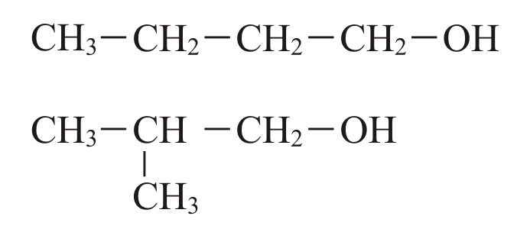
бутанол-1
2-метилпропанол-1
I спирты
СН₃ – СН₂ – СН – СН₃
|
ОН
СН₃
|
СН₃ – С – СН₃
|
ОН
бутанол-2
2-метилпропанол-2
II спирт
III спирт
СН₃ – О – СН₂ – СН₂ – СН₃
СН₃ – СН₂ – О – СН₂ – СН₃
метилпропиловый эфир
диэтиловый эфир

Slide 13
O
=
бутановая кислота
2-метилпропановая кислота
метиловый эфир пропионовой к-ты
этиловый эфир уксусной кислоты
СН₃ – СН₂ – СН₂ – C
—
OH
O
=
СН₃ – СН – C
—
|
СН3
OH
O
=
СН₃ – СН₂ – C
—
O – СН₃
O
=
СН₃ – C
—
O – СН₂ – СН₃

Slide 14
O
=
СН₃ – СН₂ – СН₂ – C
бутаналь
2-метилпропаналь
бутанон-2
—
H
O
=
СН₃ – СН – C
—
|
СН3
H
СН₃ – СН₂ – C – СН₃
||
O

Slide 15
Проверь себя!
1. Установите соответствие:
общая формула класс вещество
R – COOH
R – O – R
R – COH
R – OH
R – COOR₁
R – C – R
||
O
сл. эфиры
спирты
карб. к-ты
кетоны
альдегиды
пр. эфиры
а) С₅Н₁₁–ОН
б) С₆Н₁₃–СОН
в) С₄Н₉–О–СН₃
г) С₅Н₁₁–СООН
д) СН₃–СО–СН₃
е) СН₃–СООС₂Н₅
2. Назовите вещества по систематической
номенклатуре.

Slide 16
Проверь себя!
I
II
III
IV
V
VI
3
6
5
2
1
4
Г
В
Б
А
Е
Д

Slide 17
Домашнее задание
Параграф (17-21) – 1 и 2 части
упр. 1,2,4,5 стр. 153-154
2 стр. 174
Урок окончен!

